Slide 1
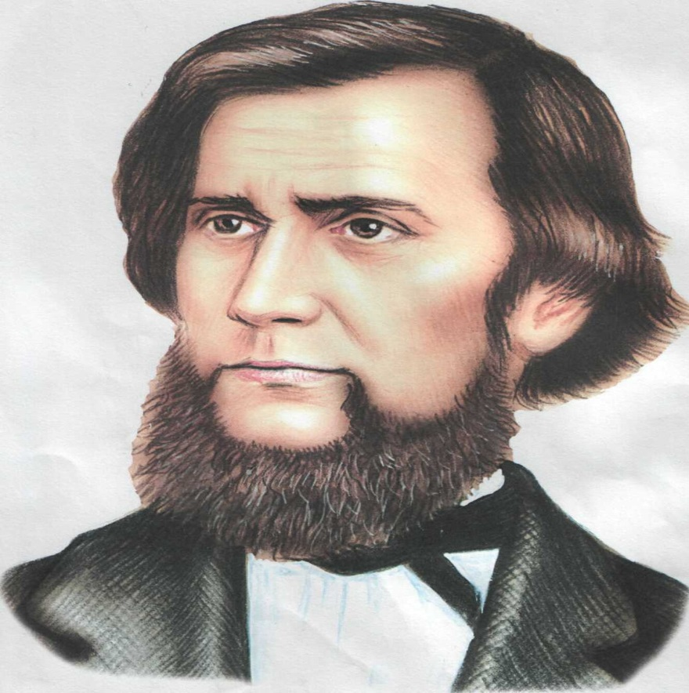
Константин Дмитриевич Ушинский (1823-1870)
Цитаты о воспитание
«Воспитание — величайший вопрос человеческого духа»
«Воспитание, скромное по наружности дело, в тоже время является одним из величайших дел истории, на котором зиждутся царства и живут целые поколения»
«Самая важная часть воспитания — образование характера»
«Для того чтобы воспитание могло создать для человека вторую природу, необходимо, чтобы идеи этого воспитания переходили в убеждения воспитанников, убеждения в привычки»
«Дело воспитания такое важное и такое святое, именно святое дело. Здесь сеются семена благоденствия или несчастья миллионов соотечественников, здесь раскрывается завеса будущего нашей родины»
Аймухамбетова Нурсулу Умурзаковна
МДОАУ «ЦРР- Д/С №125» г.Орска»

